Slide 1

Lời ngỏ:
Với tâm nguyện giúp mọi người kiếm thêm 1 nguồn thu nhập với lãi suất ít nhất 30-40% 1 tháng. Mình lập ra Channel Blockchain Dream cùng chuỗi video giá trị về kiến thức Crypto cũng như kỹ thuật đầu tư.
Khi xem hết loạt video này thì một Trader mới nhất cũng có thể am hiểu về thị trường, cũng như rèn luyện được các kỹ năng, qua đó có thể ứng dụng kiếm tiền được.
Với Crypto, thì mức lợi nhuận ít nhất 30-40% 1 tháng hoặc hơn là điều rất bình thường. Tùy vào thời gian bỏ ra luyện tập và thời gian đầu tư khai thác.
Đảm bảo rằng chuỗi videos này không thua bất kì 1 khóa học trị giá hàng ngàn đô mà người ta dạy ở ngoài kia.
Sau khi xem xong và ứng dụng thành công, mong các bạn hãy chia sẽ video này đến những người đang cần. Đồng thời hãy đóng góp ý kiến giúp mình. Để mình có thêm nhiều động lực làm tiếp những video giá trị cho cộng đồng.
Chúc các bạn kiếm thật nhiều tiền!

Slide 2
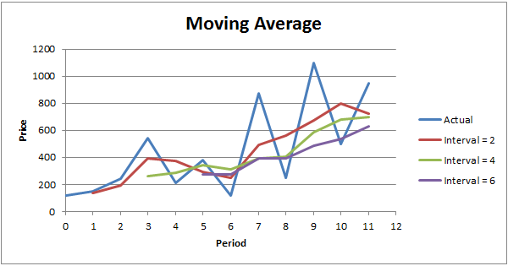
Bài 6: Đường trung bình động MA

Slide 3
Đường trung bình động MA là gì?
MA là viết tắt của Moving Average
Là 1 cách để làm mượt đường giá của đồ thị. Đơn giản hóa hoạt động của giá theo thời gian bằng đồ thị đường.
MA được xác định bằng cách lấy trung bình giá đóng của của N cây nến trong 1 khung giờ nhất định.
Công thức: Ví dụ khung thời gian 30 phút
Cộng các giá đóng cửa của N cây nến 30 phút trước đó
N

Slide 4
Đường trung bình động MA là gì?
Có nhiều loại đường trung bình động (moving average – MA). Hai loại phổ biến nhất:
Trung bình động giản đơn – Simple Moving Average (SMA)
Trung bình động hàm mũ – Exponential Moving Average (EMA)

Slide 5
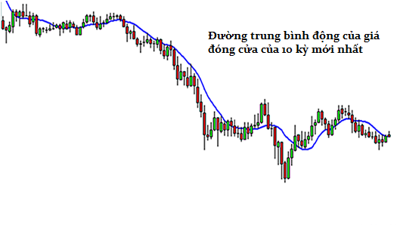
Đường trung bình động SMA

Slide 6
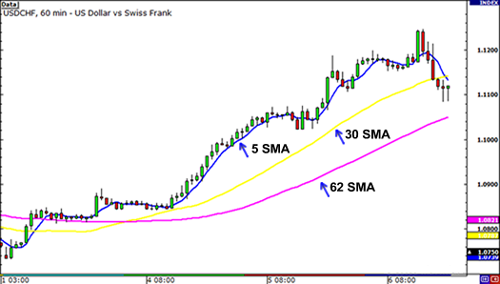
Đường trung bình động SMA

Slide 7
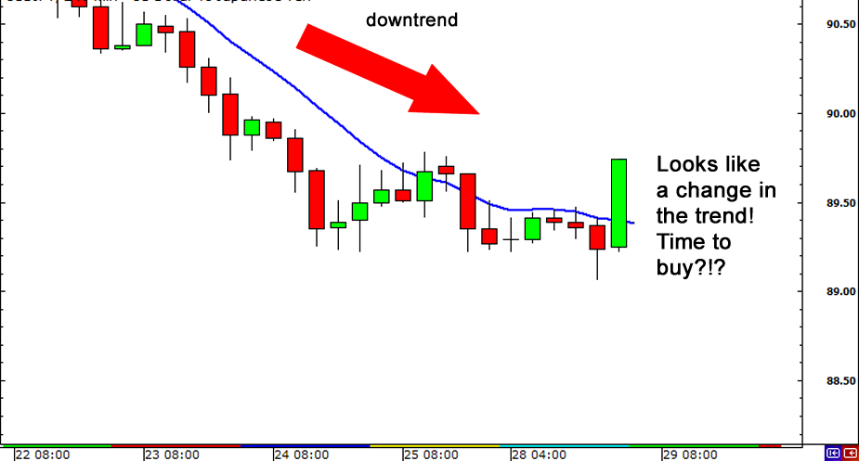
Sử dụng đường trung bình động MA để xác định xu hướng

Slide 8
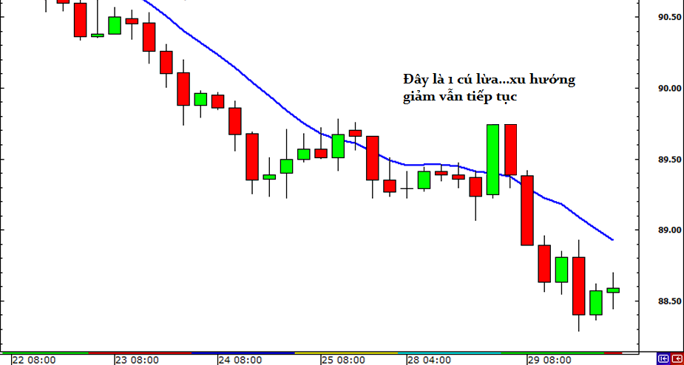
Sử dụng đường trung bình động để xác định xu hướng

Slide 9
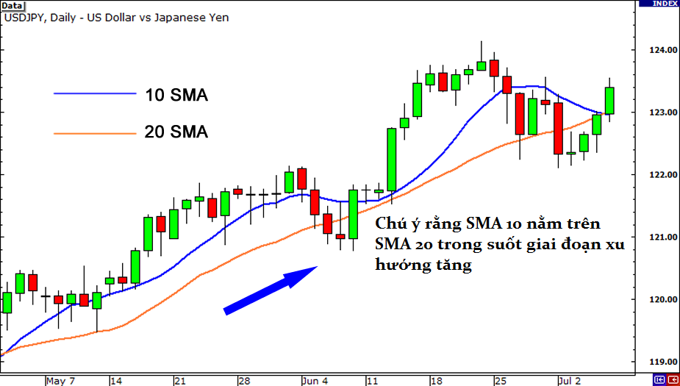
Sử dụng đường trung bình động để xác định xu hướng

Slide 10
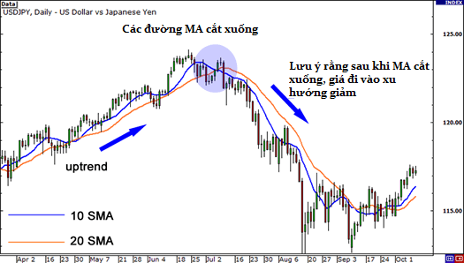
Ứng dụng sự giao cắt của MA trong giao dịch

Slide 11
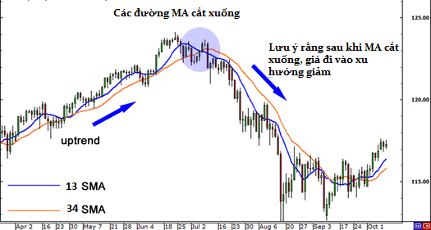
Ứng dụng sự giao cắt của MA trong giao dịch

Slide 12



